Slide 1
Arhiktetura mađarske
Izradili: Gergő Serfőző i Kitti Zsiros

Slide 2
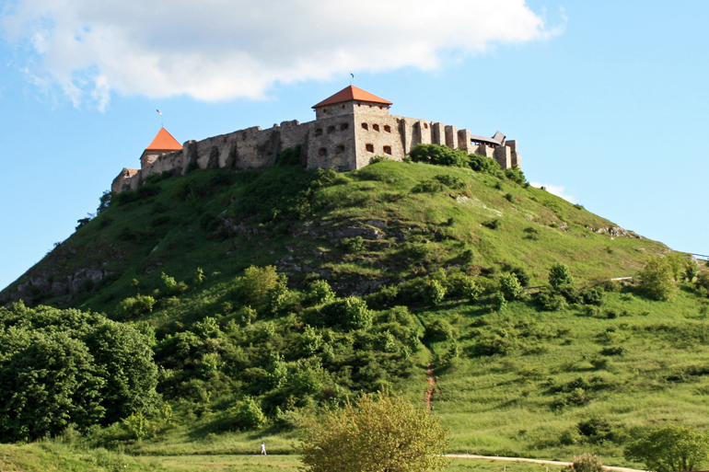
Kreacije mađarske arhitekture ostaju s nama još od osnutka Mađarske. Od ranih dana uglavnom su sačuvane crkve i dvorci, a kasnije su i naši preci ostavili dvorce, korisne javne zgrade i prekrasne stambene zgrade. Karpatska kotlina bila je izložena više ratova i sukoba nego zapadna strana Europe, tako da imamo nešto manje spomenika iz srednjovjekovne ere.

Slide 3
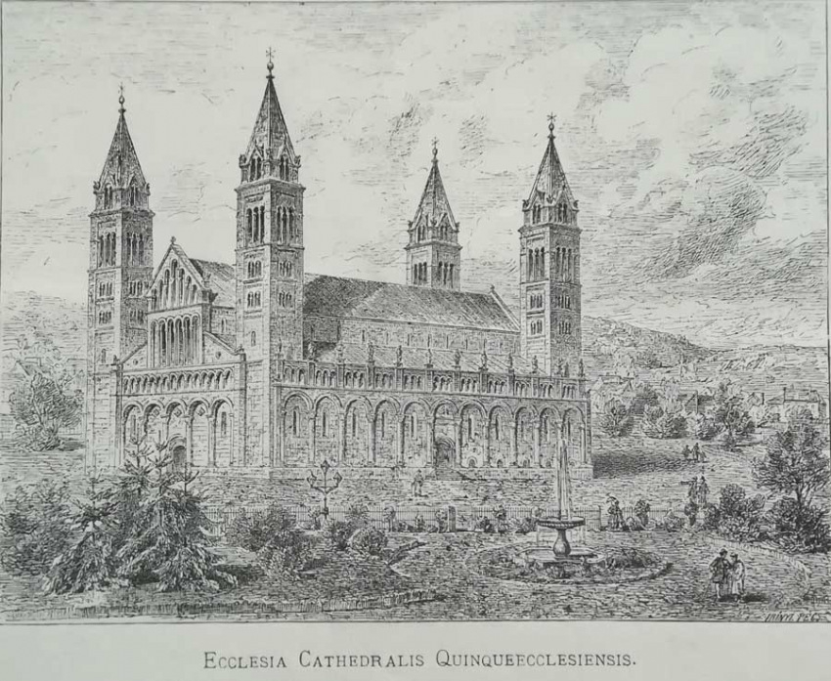
Church Architecture
Mađarska crkvena arhitektura slijedila je srednjoeuropske običaje, koristeći arhitektonske ostatke Rimskog Carstva i bizantski model. Pečuška katedrala, koja je sačuvana ravno iz 11. i 12. stoljeća, četverokutna je kupola s romaničkom kriptom. Također, crkve u rumunjskom stilu možemo pronaći i u Székesfehérvár, Esztergom, Veszprém, Győr, Vác, Eger, Ják i Zsámbék.

Slide 4
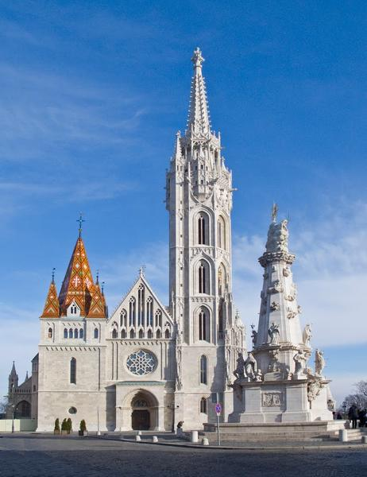
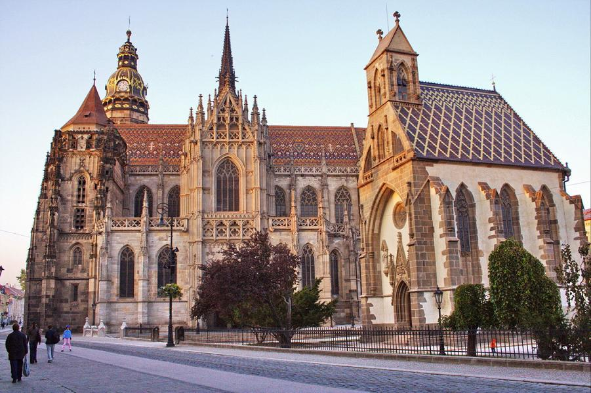
Naše katedrale sagrađene su u 13. do 14. stoljeću. Odličan su primjer srednjovjekovnih stilova, a još uvijek ih se može vidjeti u Gyulafehérvár, Buda, Poszony, Kassa, Kolozsvár, Brassó, i sličnim našim zavojima kod Ják, Pannonhalma, Sopron, Zirc, Lőcse, Bártfa, Garamszentbenedek, Lébdeny i Fébény , Curice iz 15. do 16. stoljeća, posebno u donjem gradu Szeged, Debrencen i Gyöngyös, izgrađene su u duhu kasne gotike i rane renesanse.

Slide 5
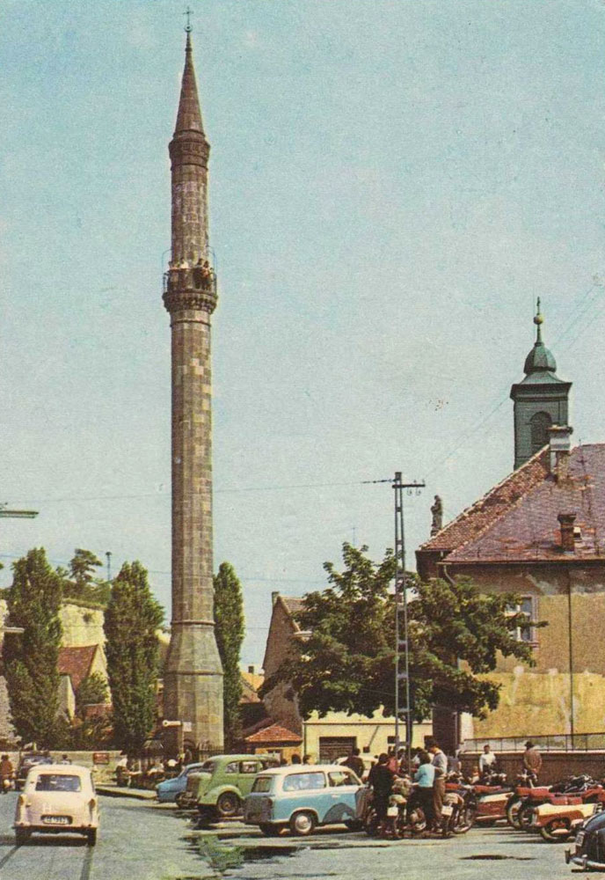
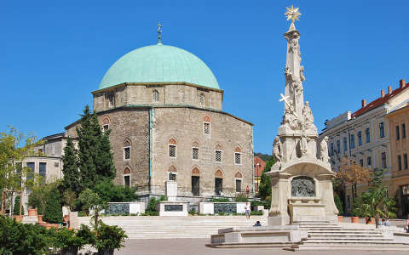
Arhitektura turske ere
Iz turskog doba, između burnih ratova i razrušenih ruševina, ostaju neka osebujna turska arhitektonska sjećanja, na primjer, minaret u Egeru, Rudas i kraljevo kupalište u Budimu, grobnica Gül Baba, džamije Gázi Khászim paše i Jakováli Hasszán i grob Idrisza Babe u Pečuhu.

Slide 6
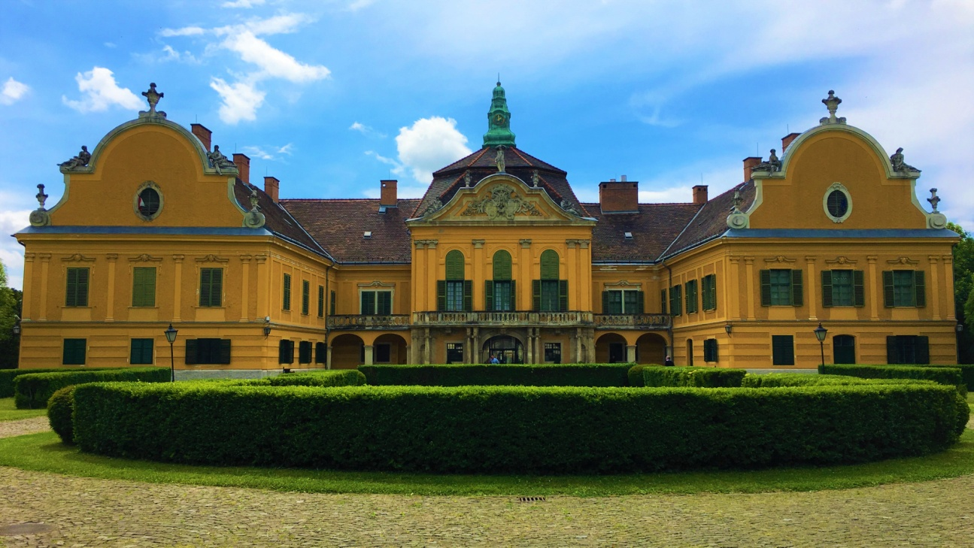
Barokni ostaci
U 18. stoljeću protureformacija je ojačala, što je rezultiralo golemom izgradnjom i obnavljanjem mađarskih katoličkih crkava. Većina tih građevina i danas nosi znakove baroknog stila. Zajedničke su građevine također imale koristi od ovog arhitektonskog puta. Dvorci, palače, seoski dvorci, hoteli i garnizoni izgrađeni su u ogromnom broju u duhu novootkrivenog stila, popularnih njemačkih i talijanskih arhitekata.

Slide 7
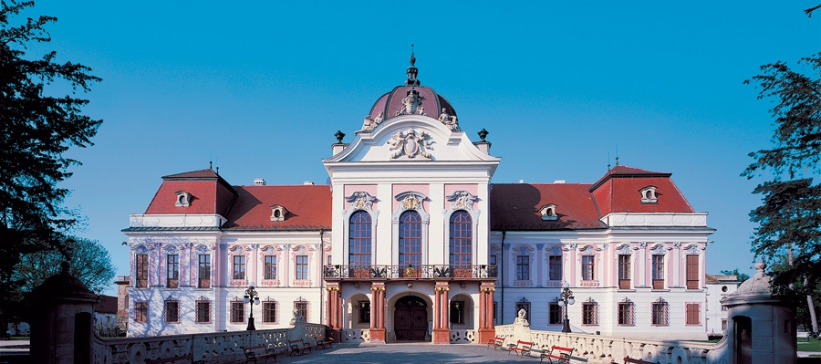
Naš parlament, nekadašnja palača Erdődy, dvorac Zichy,, gradska vijećnica Pešteta, kraljev dvorac u Gödöllőu, dvorci Grassalkovich u Hatvanu i Nagytétény, liceum u Egeru, dvorac Festetics i Georgikon u Keszthelyju i u to je vrijeme izgrađen čuveni dvorac Savoyai Jenő u Ráckeveu. U Fertődu je izgrađen veličanstveni dvorac Esterházy, koji su Haydn i Mozart također posjetili, po uzoru na onaj iz Versaillesa.

Slide 8
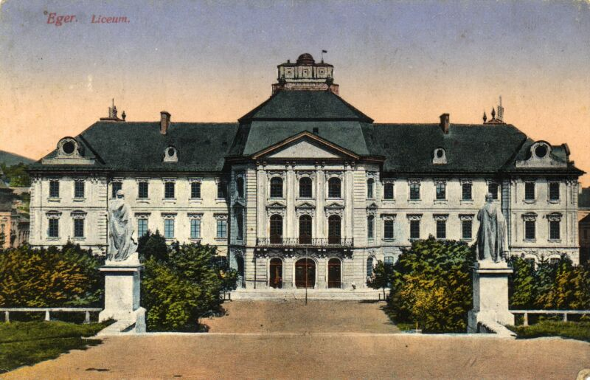
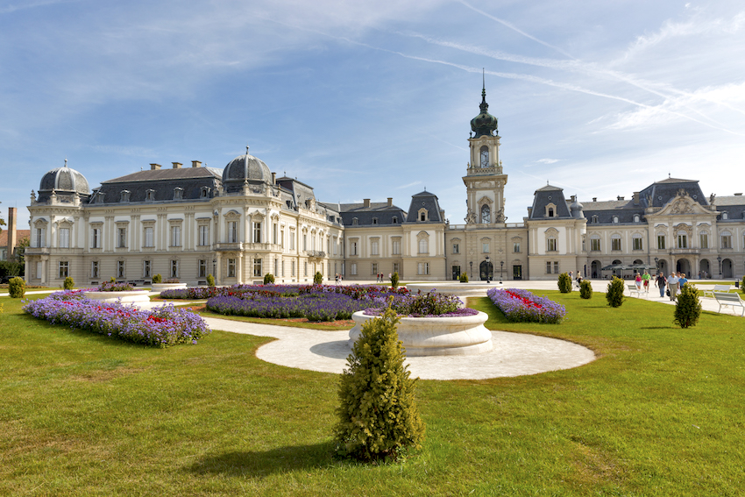
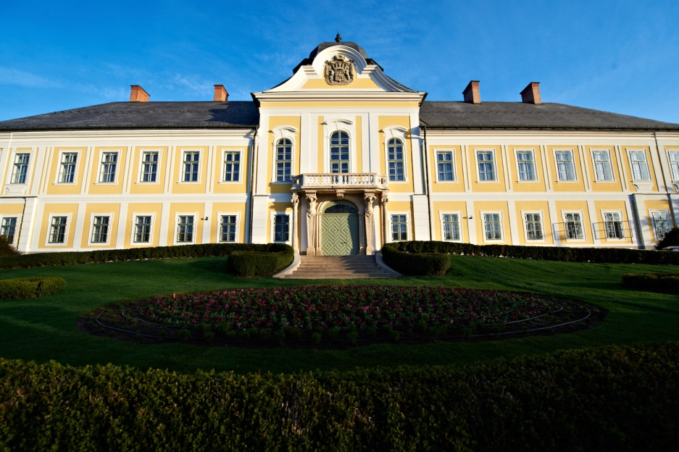
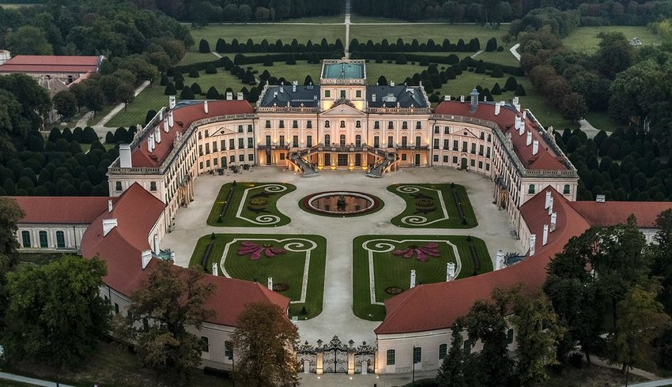

Slide 9
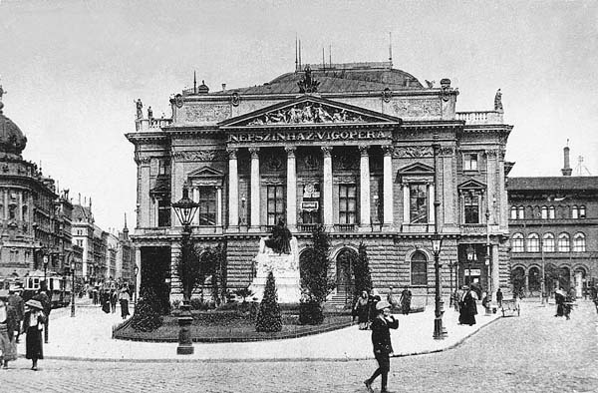
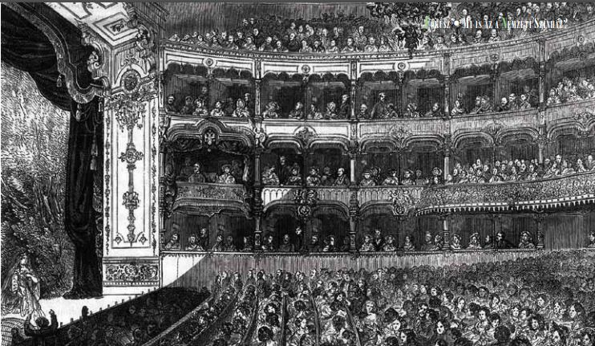
Veliki arhitekti 20. stoljeća
Mihály Pollack (Vienne, 1773 – Pest, 1855) Majstor mađarskog klasicizma. Evangelička crkva u Pešti u Deák Téru, Ludovika, vila Festetics, Županijska vijećnica u Székesfehérvár-u dizajnirali su ga i izgradili dvorci u Alcsútu i Degu. Njegovo je glavno umjetničko djelo zgrada Mađarskog nacionalnog muzeja, jednog od najboljih primjera europskog klasicizma.

Slide 10
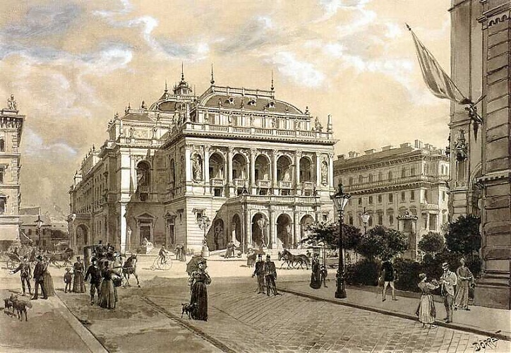
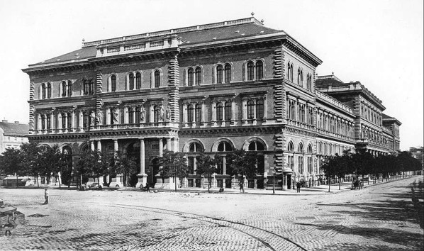
Miklós Ybl (Székesfehérvár, 1814 – Budapest 1891). Glavno umjetničko savršenstvo mađarskog eklektičkog razdoblja su Rimokatolička crkva u Fótu, dvorci u Parádu, Dobozu, Csurgu, Surányju, Lengyeltótu i ​​tako dalje, crkva u Pešti kod Bakáts tér-a, Magnate Palaces u ulici Puskin, sadašnja glavna zgrada Ekonomskog sveučilišta. Glavno mu je djelo bila Opera.

Slide 11
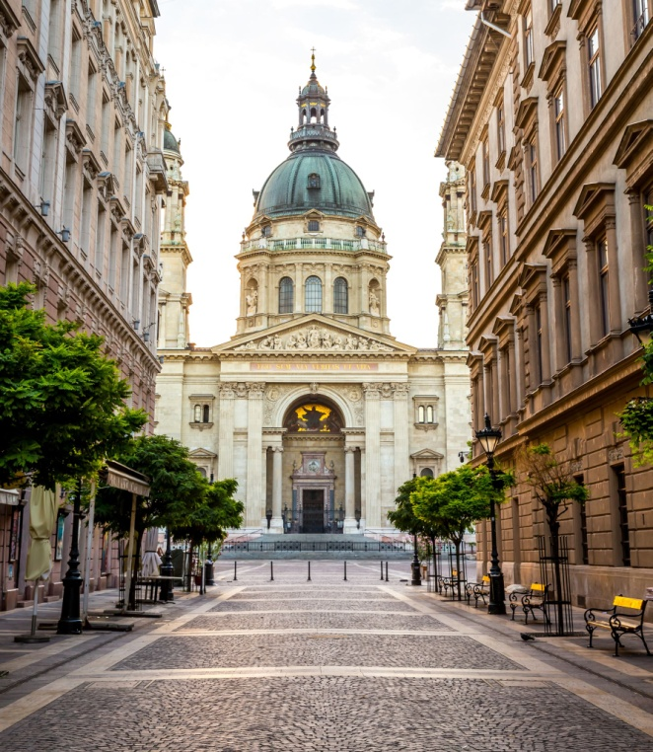
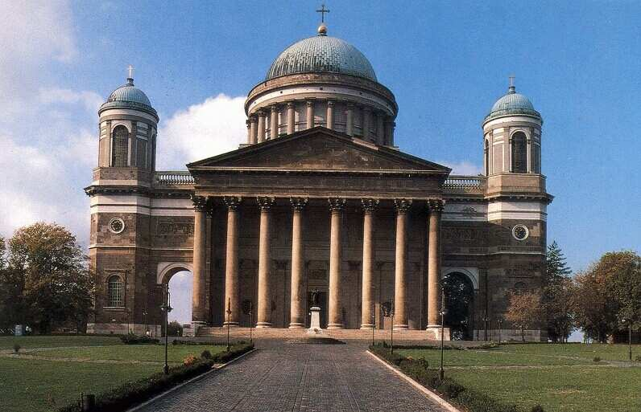
The architect József Hild (Pest, 1789- Pest, 1867) naučio po strani svog oca, a kasnije i u inozemstvu. U tom je razdoblju dizajnirao gotovo tisuću zgrada, uglavnom kuća klasičnih gradjana i palača u doba reformi u Pešti. Glavna su mu djela Glavna katedrala u Esztergomu, Katedrala u Egeru, Bazilika Svetog Stjepana i kalvinistička crkva u Ceglédu.

Slide 12
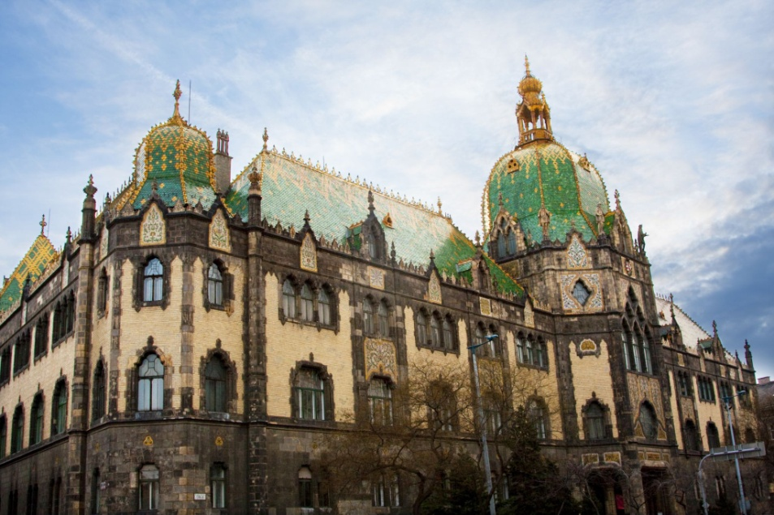
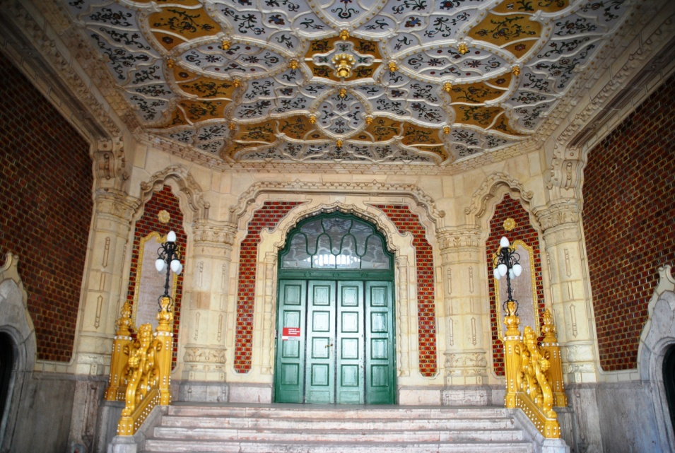
Ödön Lechner (Pest, 1845 – Budapest, 1914) Spojio je elemente istočne arhitekture s mađarskom narodnom tematikom. Njegovi dizajnirani bili su nadahnuti secesijom i postao je jedan od vodećih umjetnika stila. Njegova najpoznatija djela su Gradska vijećnica Kecskemét, Muzej primijenjene umjetnosti, Župna crkva K Churchbánya i zgrada Poštanske štedionice.

Slide 13
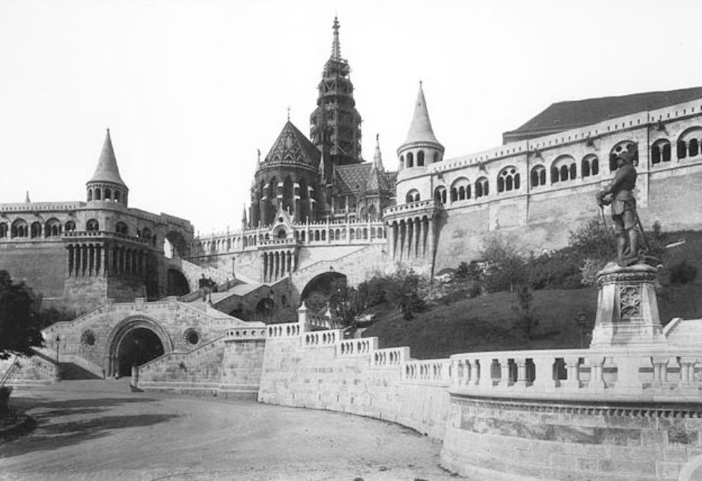
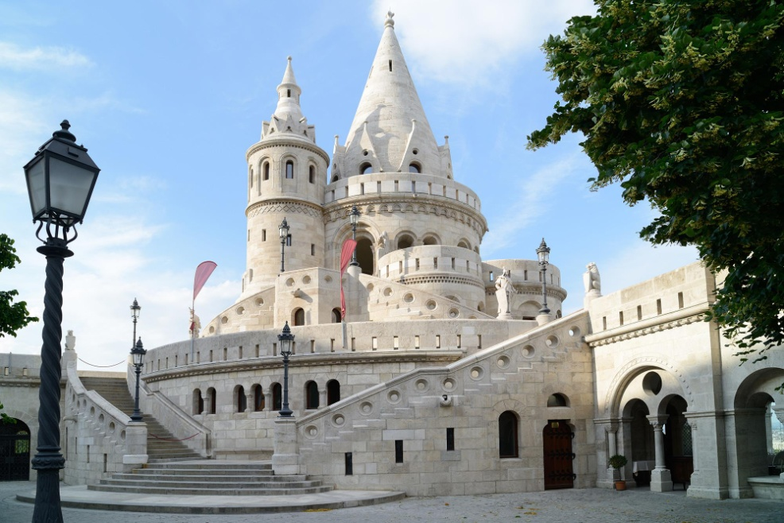
Frigyes Schulek (Pest, 1841. - Balatonlelle, 1919.) Crkva Kisszeben i Ják, Crkva Mathias u Budimu i restauratorstvo gradske vijećnice Lőcse vežu se uz njegovo ime. Njegovo je glavno djelo Ribarski bastion, dio svjetske ostavštine.

Slide 14
Hvala na pažnji!
- Kreatori, koji se nadaju da ste malo pametniji.

